Slide 1

智游网安 全线产品介绍
北京智游网安科技有限公司

Slide 2
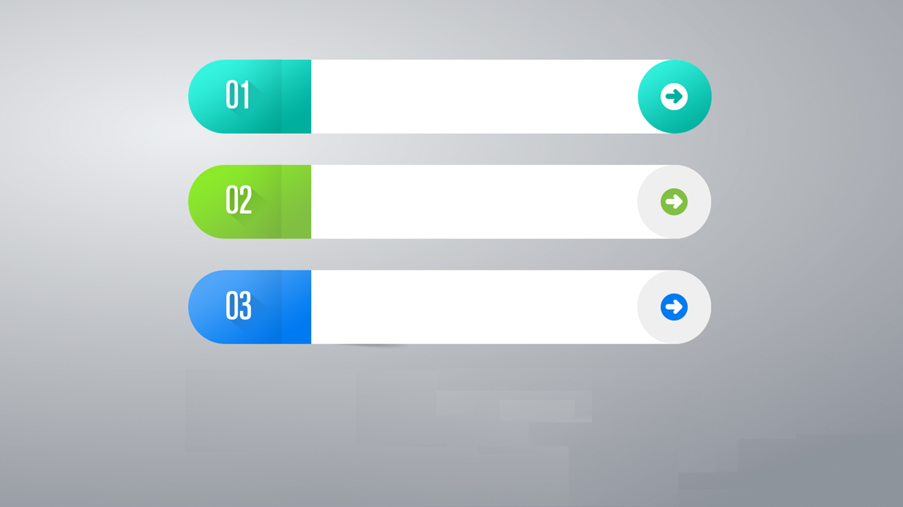
公司介绍
背景说明
整体解决方案

Slide 3
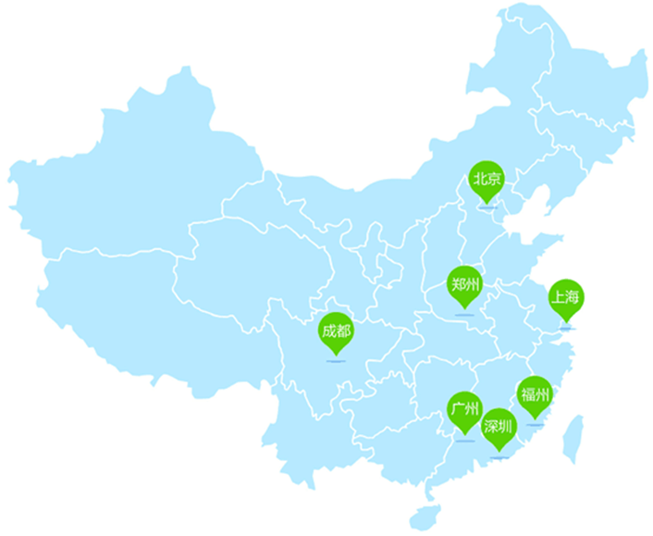
公司概况
北京智游网安科技有限公司成立于2012年，是全球最大的移动信息安全综合服务商、全球移动信息安全领导品牌
总部位于北京，研发基地位于深圳，并在上海、成都、郑州、西安、福州、广州等地设置10余家分公司及办事机构，服务能力覆盖全国
爱加密公司是智游网安的全资子公司之一
“爱加密”也是智游网安旗下的主要安全品牌，涉及移动应用风险评估、安全加固、渠道监测等
保护“80万+”APP，覆盖“8亿”移动终端

Slide 4
人员构成
70%专业技术人才
公司员工300人，专业的安全技术专家、安全攻防团队、售后服务团队、安全咨询培训团队

Slide 5
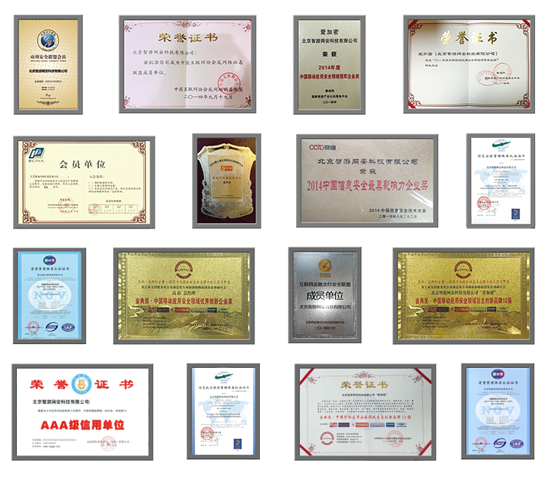
企业资质与荣誉
ISCCC信息安全服务资质认证
通过国家信息技术安全研究中心测评
通过公安一所研究所信息安全等级保护评测
CMMI 三级认证软件开发企业
“双软”认证（软件产品、软件企业）
通过中国软件评测中心的软件产品功能测试
中国反网络病毒联盟（ANVA）成员单位
OWASP《移动应用安全检测基准》发起单位
通过ISO9001质量管理体系认证
通过ISO20000信息技术服务管理体系认证
通过ISO27001信息安全管理体系认证
通过AAA级企业信用等级证书
北京高新技术企业
软件著作权（48个）
应用安全联盟成员单位
互联网金融支付安全联盟成员单位
中关村网络安全与信息化产业联盟成员
2014中国信息安全最具影响力企业
2014年度中国移动应用安全领域领军企业奖
中国移动应用安全领域自主创新品牌10强
中国人保承保（产品责任险、职业责任险）

Slide 6
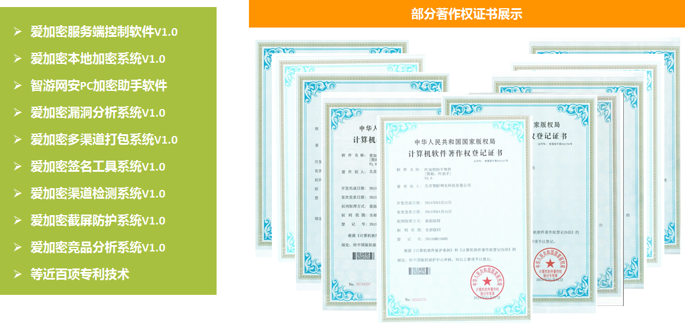
爱加密软件著作权（48项）

Slide 7

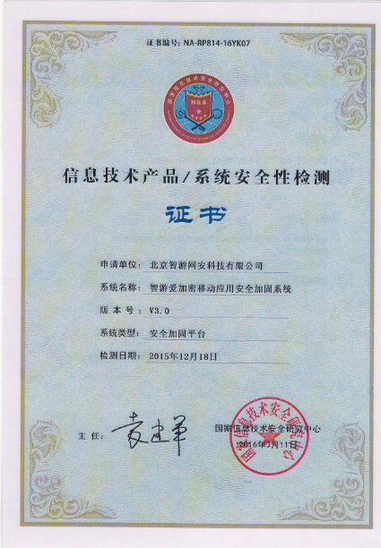
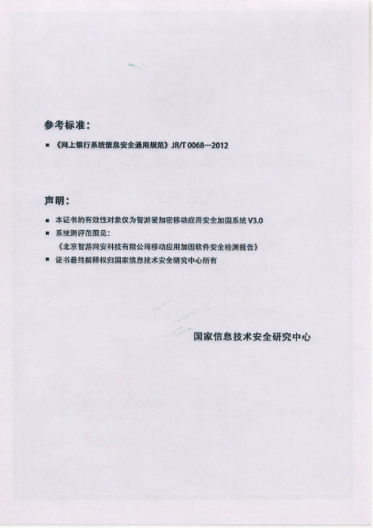
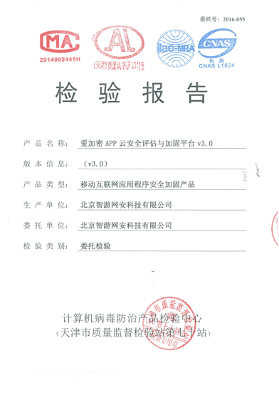
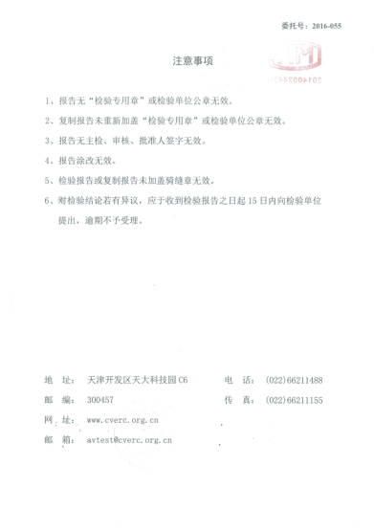
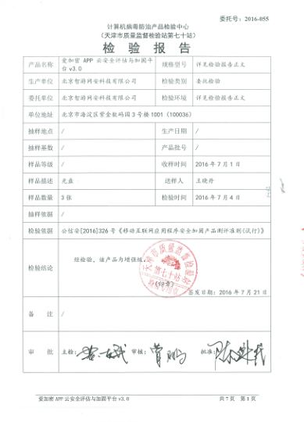
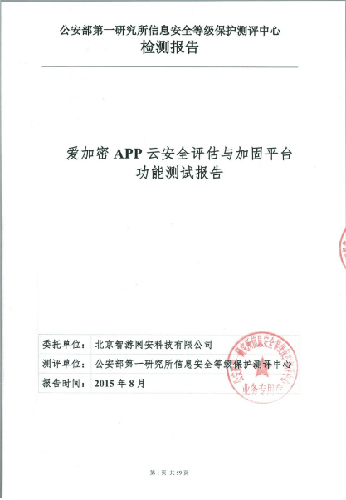
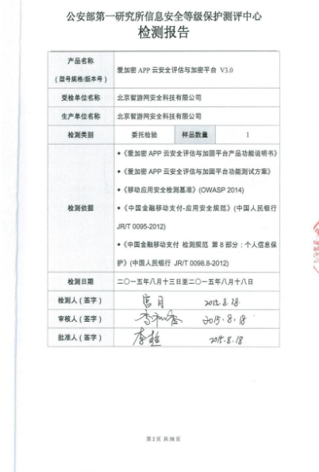
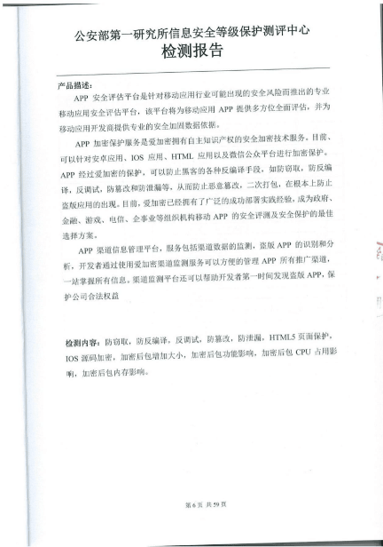
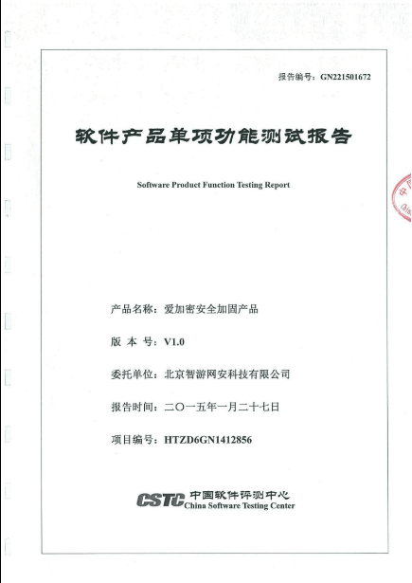
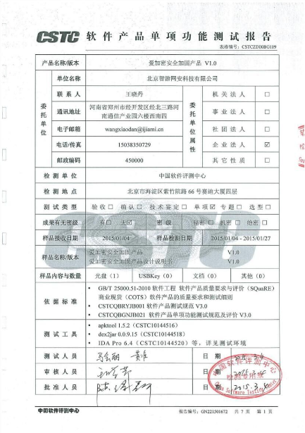
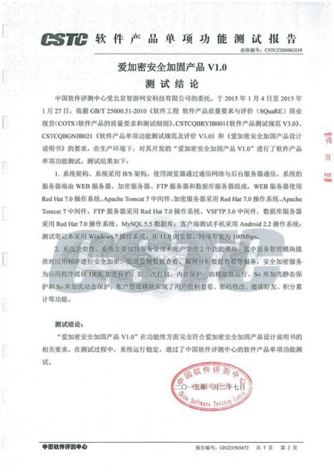
国家相关安全机构测评报告
国家信息安全技术研究中心（军队）
计算机病毒防治产品检验中心
公安部第一研究所
中国软件测评中心

Slide 8













































银行客户案例
国有银行
全国性股份制银行&邮储银行&银联
城市商业银行
农商银行

Slide 9




























证券&基金&保险&第三方支付

Slide 10













































典型P2P案例

Slide 11































能源&大企业&运营商应用类客户
电力&能源
运营商
辽宁
大型政企
Notes:
湖南移动-APP安全检测平台
辽宁移动APP加固
浙江电信-APP加固
中国电信 上海研究院-APP检测加固+渠道监测
中国电信动漫运营中心-运营合作，加固

Slide 12


































典型应用企业
繁星优选
婚唯品

Slide 13
公司介绍
背景说明
整体解决方案

Slide 14

政策指引
“十三五”规划纲要《草案》明确提出：要完善国家网络安全保障体系，保障国家信息安全。

Slide 15

政策指引
《中华人民共和国网络安全法》，2017年6月1日施行

Slide 16

金融
《中华人民共和国金融行业标准》
——中国金融移动支付客户端技术规范
（2012年10月22日）

Slide 17

工信部
《YD/T 2694-2014 移动互联网联网应用安全防护要求》
《YD/T 2695-2014 移动互联网联网应用安全防护检测要求》

Slide 18
通用问题
无任何代码安全防范措施
程序被破解、逆向
文件可被随意篡改
图片被涂鸦、恶意插入小广告
安全配置被忽略
默认没有安全配置
数据存储/传输不安全
缺乏数据安全防控手段
APP运行不安全
内存注入、动态调试、截屏/劫持
APP加固强度差
免费加固、低强度加固
存在硬编码
硬编码应极力避免

Slide 19
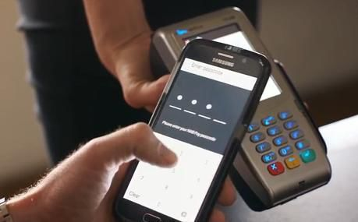
澳大利亚最大的4家银行超过20款APP被页面钓鱼攻击

Slide 20

比亚迪汽车云服务安全问题，惊呆车主！
Notes:
黑客可以编写程序获取任意车主的信息（姓名、车牌号、车架号、身份证号、第二联系人姓名、手机号等）和控制密码。

Slide 21

携程漏洞泄密事件
携程APP端存在漏洞——就是携程客户端调试接口未关闭导致可利用客户端的调试功能获取指定客户的银行卡资料。

Slide 22
公司介绍
背景说明
整体解决方案

Slide 23


以APP全生命周期为核心的移动信息化综合支撑平台
咨询服务
安全开发
设计规范咨询
开发规范咨询
信息安全咨询
便捷的APP源代码安全管理
APP源代码安全扫描
BUG管理系统
安全开发
安全检测
咨询服务
应用推广
安全检测
应用在线渠道市场推广
基于有效用户的推广方案
静态、动态结合的代码扫描
木马及漏洞检测分析
一键生成安全检测报告
移动应用服务端安全检测服务
安全加固
应用推广
渠道检测
安全加固
600+渠道市场应用版本监测
版本分析及盗版应用识别
正、盗版应用深层对比分析
第六代加密技术
全方位加密APK、IPA、H5应用
DEX、so库、内存、数据等安全
渠道监测
应用压缩
应用云更新
应用云更新
应用压缩
原始应用集成云更新SDK
相同应用增量更新
不同应用智能覆盖更新
应用本地静态压缩
应用智能分割+CDN网络加速
压缩率最高80%降低推广成本

Slide 24


安全开发
安全检测
咨询服务
安全检测
安全加固
应用推广
静态、动态结合的代码扫描
木马及漏洞检测分析
一键生成安全检测报告
移动应用服务端安全检测服务
渠道监测
应用云更新
应用压缩

Slide 25
安全检测
静态
检测
利用apktool、DEX2jar、jd-gui、smali2DEX等静态分析工具对应用进行反编译，并对反编译后的java文件、xml文件等文件静态扫描分析。
动态
检测
对应用软件安装、运行过程的行为监测和分析。检测的方式包括沙箱模型和虚拟机方式。手机应用软件在其中独立运行，从外界观察应用程序的执行过程和动态。
人工
分析
专业安全人员对待检测应用，对其进行安装、运行和试用，并通过专业经验，来圈定检测重点。人工专业检测给予应用更全面、更专业、更贴合应用的量身打造的检测服务。

Slide 26
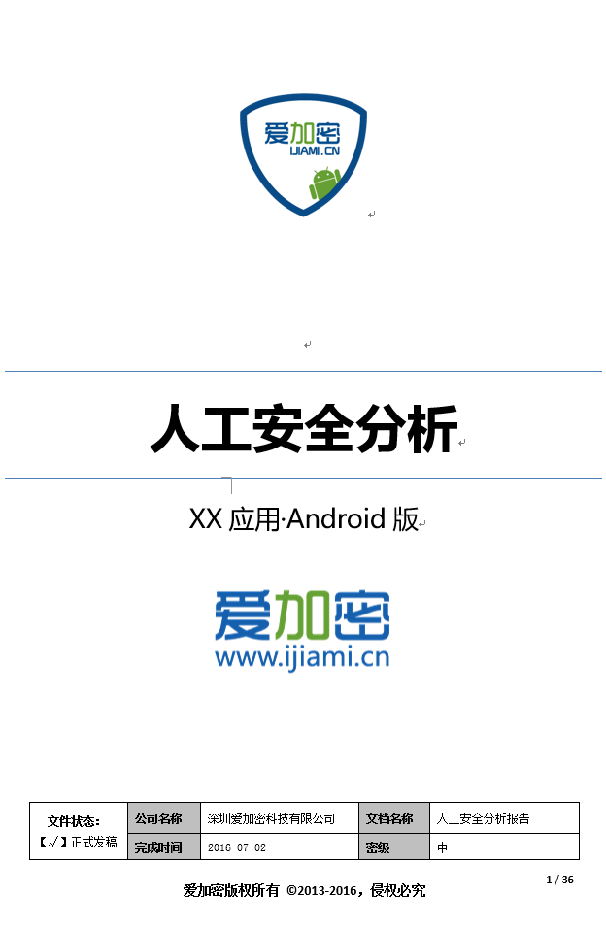
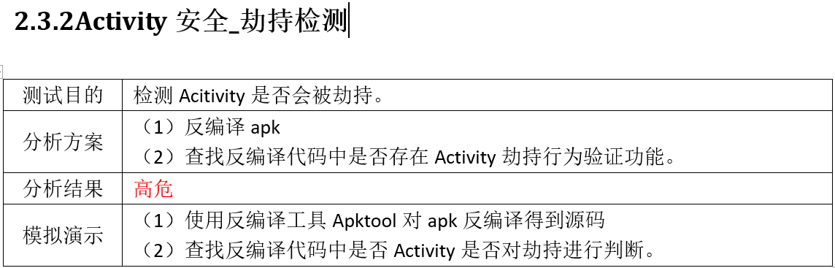
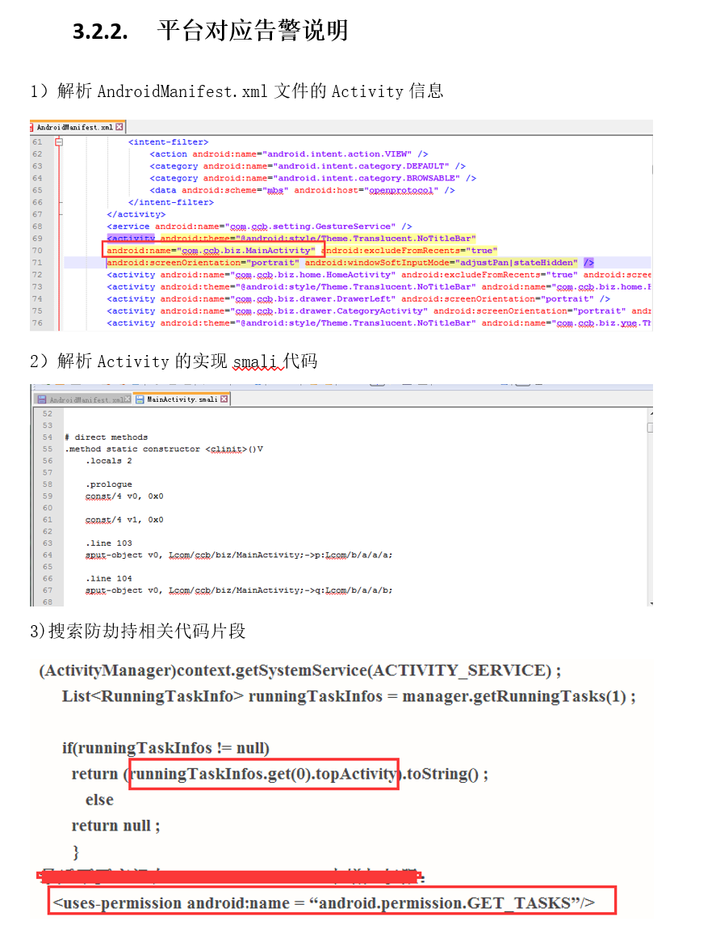
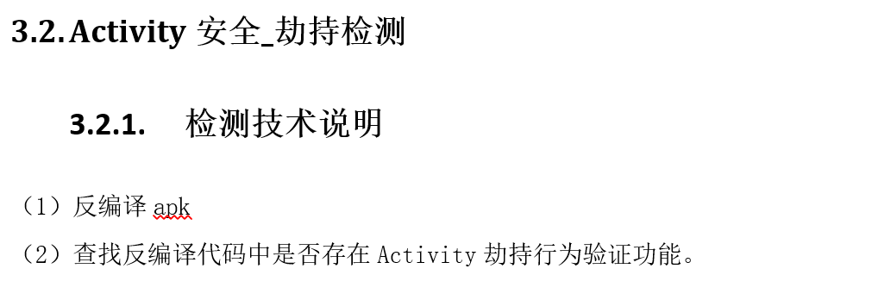
安全检测（人工分析支持Android和iOS）

Slide 27
安全检测（移动应用服务端安全检测服务）
系统漏洞检测: 发现网络设备和主机系统的安全漏洞，并提供安全解决建议；对全网网元进行安全配置基准检查
Web 漏洞检测 :发现WEB站点中的安全漏洞，并提供安全解决建议，对网站 SQL注入、Cookie 注入、盲注、
数据库漏洞检测: 数据库系统设置、系统软件本身已知漏洞及系统完整性检查
基线安全核查: 设备的上线安全检查、第三方入网安全检查、合规安全检查、日常安全检查和安全服务任务
无线检查: 无线安全性检查，包括热点可靠性、密钥完整性及口令安全性等

Slide 28
安全检测（移动应用服务端安全检测服务特色）

Slide 29

安全开发
安全检测
咨询服务
安全加固
安全加固
应用推广
第六代加密技术
全方位加密APK、IPA、H5应用
DEX、so库、内存、数据等安全
渠道监测
应用云更新
应用压缩

Slide 30

爱加密加固平台功能（Android加固）
防逆向
防篡改
DEX文件保护
SO库保护
代码防篡改
资源文件防篡改
DEX VMP
ELF VMP
DEX代码防篡改
Assets防篡改
DEX整体加壳
SO文件加壳
SO库文件防篡改
AndroidManifest配置文件防篡改
DEX函数分离
签名
防篡改
SO库混淆
（LLVM编译级）
H5代码防篡改
Res资源防篡改
多个DEX加密
防调试
防动态调试
防进程调试
防内存代码注入
防内存DUMP
防模拟器
防HOOK攻击
数据防泄漏
页面数据保护
数据传输加密
防日志泄漏
本地文件加密
本地数据保护
应用防截屏
应用防劫持
安全键盘
SDK
SDK
Notes:
DEX分离加壳，与SO库的高级混淆，是爱加密的三代加密技术
DLL文件是unity3d的脚本文件，其中放置了很多重要的逻辑和关键点。所以是游戏APP加固的重点

Slide 31
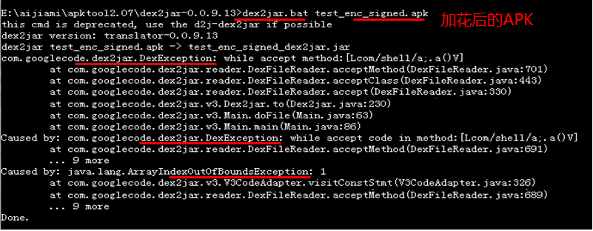
1、防逆向保护——①DEX加花
目的：对抗逆向工具
方法：往DEX文件中插入无效字节码（花指令），但该字节码永远不会被执行。大部分逆向工具都是线性读取字节码并解析，当遇到无效字节码（花指令）时就会解析失败。
使用 apktool 对“加密后的APK”反编译，解析失败

Slide 32
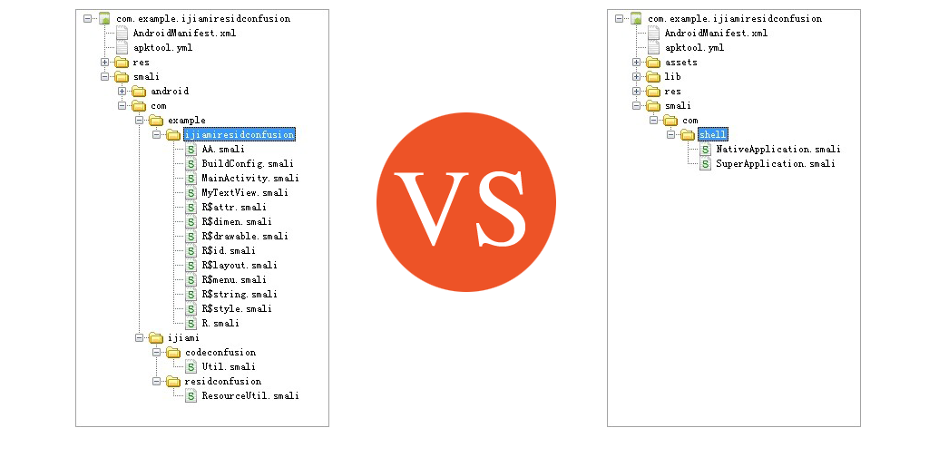
1、防逆向保护—— ②DEX整体加壳
目的：对安卓DEX文件进行加壳保护，有效防止静态调试器对APK进行破解
方法：逆向工具解析APK后只看到壳代码，无法看到真正源码。真正的源码打包后加密存放在其他位置
效果：抗静态破解效果好，静态破解只能看到壳代码，无法看到用户任何代码，无法对加密的dex进行java层动态调试
DEX整体加壳
加壳前
加壳后
Notes:
DEX加密过程是将DEX明文内容改成密文内容的过程，整体加壳后，DEX失去了原有结构及格式，预防了反编译攻击。通过对DEX文件加壳及加密分析可知，加壳加密后文件的结构及组织形式都会被改变。新文件不仅有原文件信息，更有外壳信息等结构。
在DEX文件被加密并写入壳程序后，加壳程序会将解壳过程中需要的密钥信息存储在SO文件中，这样在解壳程序运行时，就可以访问SO文件，并从中获得解密密钥。

Slide 33
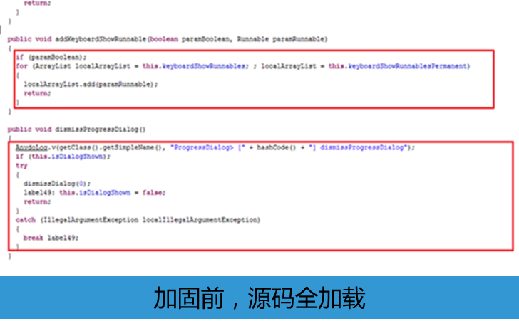
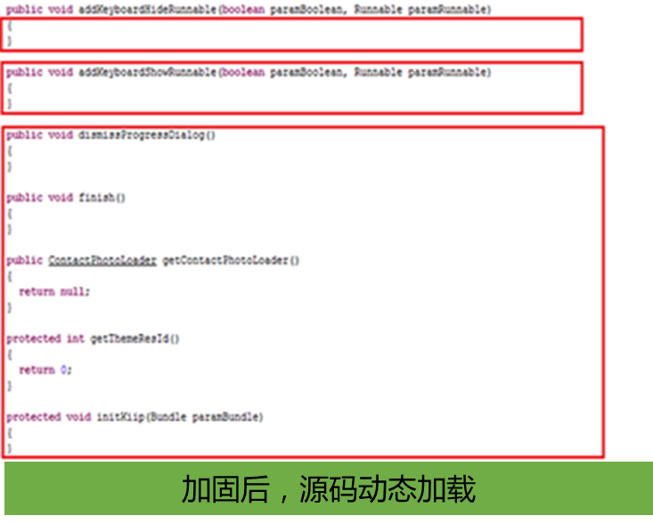
1、防逆向保护—— ③DEX函数分离
DEX函数分离，也被称为爱加密针对DEX加固的“三代技术”，即“函数分离加密技术”
方法：函数名、函数体分离，APK运行时函数体动态加载到内存。可有效防止内存DMMP全部源代码
效果：由于代码被分离加密，所以内存中的dex是不完整的，抗内存dump效果比2代技术（DEX整体加壳）要好。
DEX分离加壳

Slide 34
1、防逆向保护—— ④VMP（虚拟机技术）
原理：Dalvik负责进程隔离和线程管理，每一个Android应用在底层都会对应一个独立的Dalvik虚拟机实例，其代码在虚拟机的解释下得以执行。VMP是新一代的虚拟机保护技术，也是爱加密第六代APP加固技术。
方法：VMP将保护后的代码放到“自定义虚拟机解释器”中运行，这将使黑客分析、反编译和破解变得极为困难。
反编译
APK包
源代码

Slide 35
1、防逆向保护—— ④VMP（虚拟机技术）
原理：Dalvik负责进程隔离和线程管理，每一个Android应用在底层都会对应一个独立的Dalvik虚拟机实例，其代码在虚拟机的解释下得以执行。VMP是新一代的虚拟机保护技术，也是爱加密第六代APP加固技术。
方法：VMP将保护后的代码放到“自定义虚拟机解释器”中运行，这将使黑客分析、反编译和破解变得极为困难。
反编译
指令解析
APK包
只能用爱加密解析器进行解析的指令代码
源代码

Slide 36
6代加固技术的演变
爱加密加固技术发展历程
第一代
代码混淆
第二代
整体加密
第三代
代码分离
第四代
多重混合
第五代
DEX VMP
第六代
ELF VMP

Slide 37
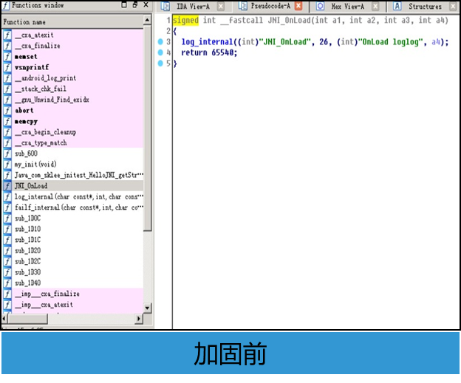
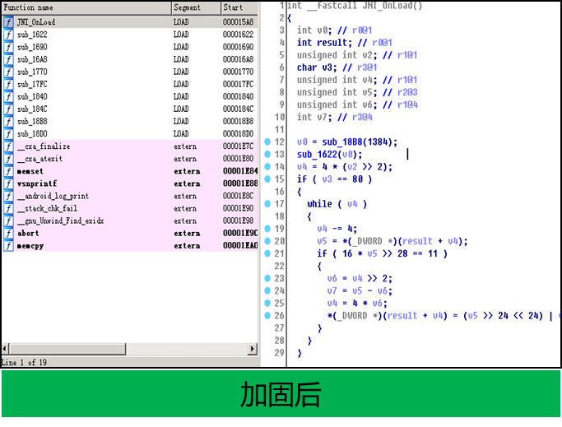
1、防逆向保护—— ⑤SO文件加壳
对SO文件进行加壳保护：对ELF结构进行优化、加密，隐藏so库中外部函数，有效防止 IDA等逆向工具对SO文件进行逆向分析。
SO文件加壳前：通过ida工具，可以查看c语言代码
SO文件加壳后：通过ida工具，无法查看c语言代码

Slide 38
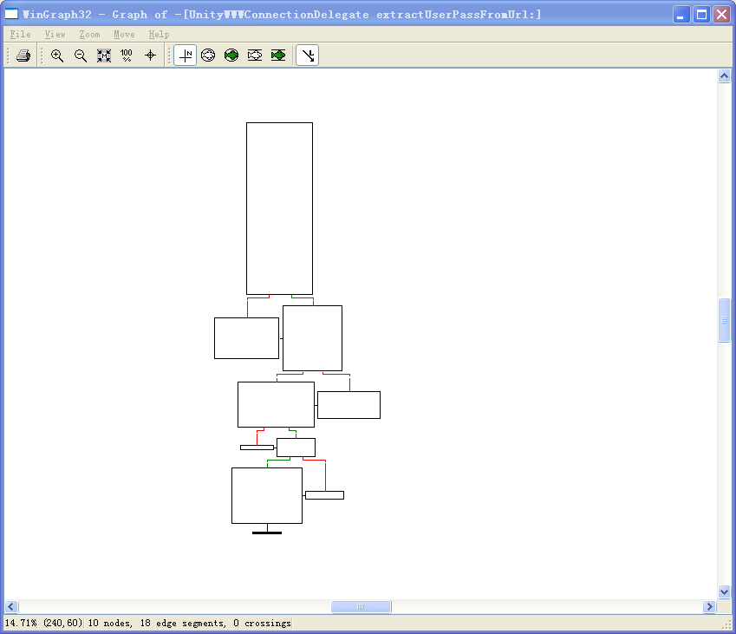
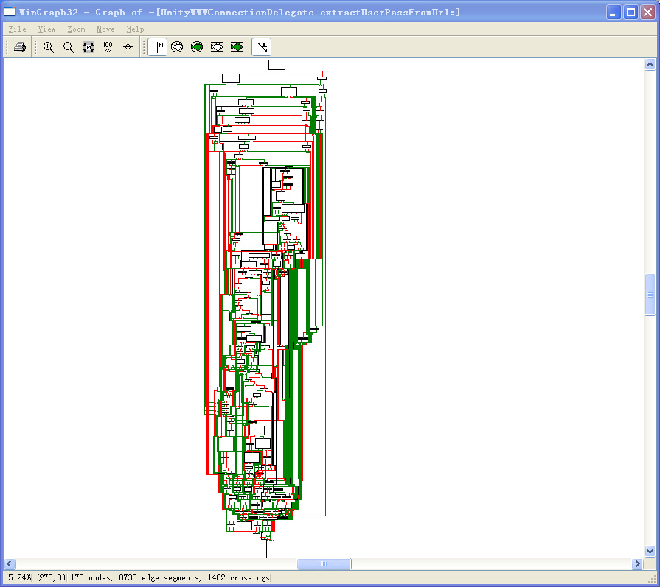
1、防逆向保护—— ⑥SO文件高级混淆
提供LLVM编译级代码混淆，对代码控制流、数据流进行混淆保护
SO文件混淆前：通过ida工具，查看控制流结构
SO文件混淆后：通过ida工具，查看控制流结构

Slide 39
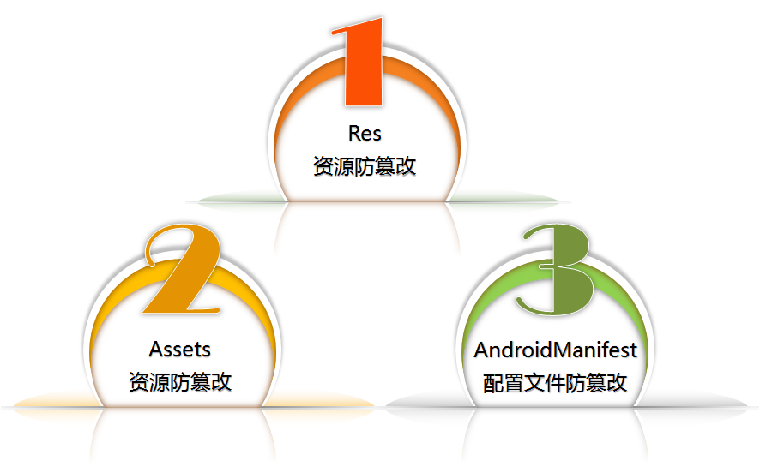


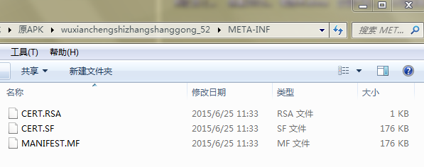
2、防篡改保护
代码文件防篡改
对DEX代码、SO代码、H5代码全部进行完整性校验
资源文件防篡改
对图片、脚本、文档等全部资源文件进行完整性校验，防止其被非法篡改
签名文件防篡改
一般的APK中的签名文件保存在META-INF中：
对APP签名进行完整性验证，重新签名或篡改签名后，APP无法正常安装或运行。

Slide 40
3、防调试——①防动态调试
防止动态调试机制：Gdb等调试工具的原理就是通过系统调用ptrace来注入到进程中，从而实现动态调试。
为了防止动态调试，在应用启动时立刻ptrace自身，这样如gdb等工具就无法成功ptrace应用，从而无法调试和动态注入。防御的相关实现需要放在SO文件的JNI_OnLoad方法中，应用启动后立刻加载SO文件，一旦加载，该逻辑立刻执行。
内存数据防查询
防内存代码注入
防止通过动态调试的方式对加固后apk进行调试攻击。加固后apk在被动态调试时，将自动退出自身运行。如：gdb动态调试。
防止对加固后apk进行运行时内存代码注入攻击。当进行内存代码注入时，apk将自动退出自身运行。
防止通过进程调试的方式对加固后apk进行调试攻击。加固后apk在被进程调试时，将自动退出自身运行。如：ida进程附着调试攻击
防进程调试

Slide 41
3、防调试—— ②防内存DUMP
黑客攻击原理：APK在运行时，会在内存中释放源码。黑客可以利用dump命令将源码导出。
加密原理：该加密项防止第三方在内存中复制源码。
加固前
加固后
防 内 存 DUMP
APP
APP
DUMP源代码
DUMP源代码
黑客
黑客
加固效果：有效防止从内存中DUMP出源代码

Slide 42
3、防调试—— ③防模拟器
原理：对市面上常见的PC模拟器进行检测
效果：结合虚拟设备与真实设备的硬件差别，有效识别模拟器。一旦识别到模拟器，则APP退出所在的模拟器环境。
其它模拟其例如：靠谱、天天模拟器都是以BlueStacks或GenyMotion为基础进行的封装；对于google模拟器很容易检测出，BlueStacks游戏兼容性最好，GenyMotion是模拟x86的架构，好多游戏基本不能安装，windroy软件支持性不好。
Android Virtual Devices
常见模拟器
BlueStacks
GenryMotion
Windroy

Slide 43
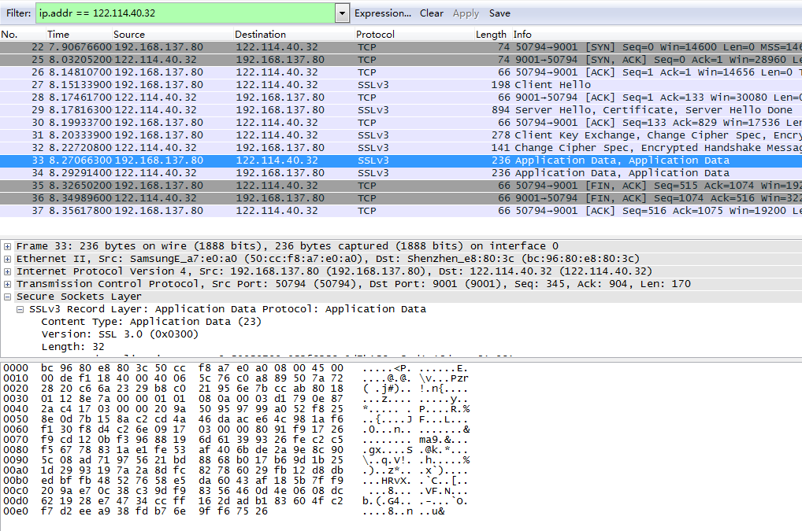
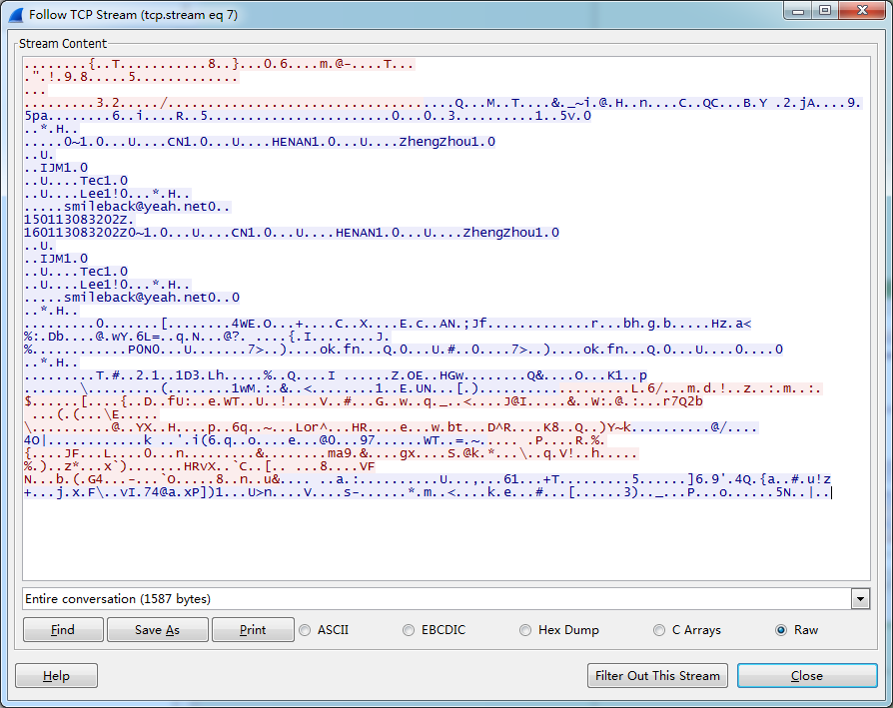
4、数据防泄漏——①数据传输加密（SDK）
原理：经过数据传输加密后，抓包工具在数据传输链路中，将截获不到明文信息
效果：截获的数据包和数据交互信息都是加密的
加密前
加密后

Slide 44
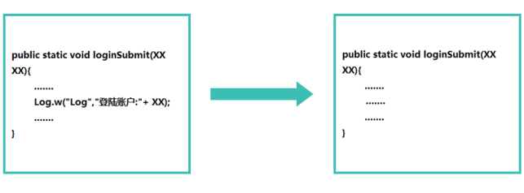
4、数据防泄漏—— ②防日志泄漏
爱加密加密工具一键对APK进行加密，达到源码优化、对源码中的Log、冗余字段、冗余方法体排除。
加密原理：java层Log屏蔽方案，经过爱加密工具一键对应用中存在的Log进行屏蔽输出。
加密前
加密后
加固效果：防止黑客通过分析调试日志获取代码逻辑

Slide 45
4、数据防泄漏—— ③本地数据防护
爱加密本地数据加密服务，主要为安卓APP提供数据加密保护，从而防止、窃取用户隐私信息等。包括以下内容：
加密对象：用户隐私信息、开发者加密算法及秘钥。
加密范围：爱加密针对手机本地sharedpreference类型的数据、文件、SQLite数据库文件进行加密。
加密算法：采用多种加密算法，包括国际通用算法（RSA、MD5、DES……）、国密算法及爱加密自主研发的加密算法等。
APK上传
APP运行
数据读取
在APK中写入加密算法
本地数据加密
密钥与用户信息绑定
数据解密
Notes:
Sharepreference是一种轻量级的存储，一般是Key=value这样的类型。

Slide 46
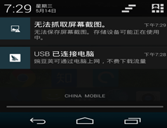
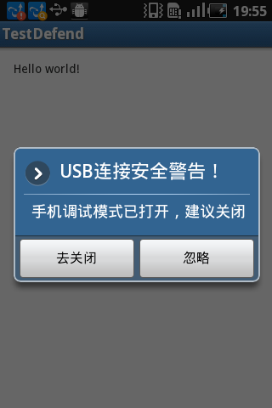
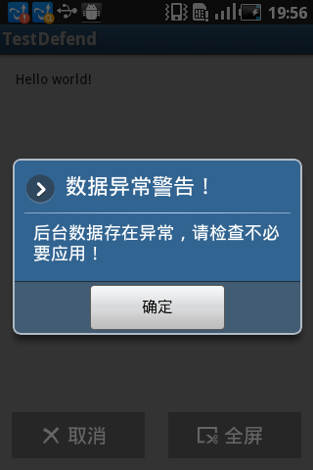
5、页面数据防护—— ①应用防截屏（基于Activity）
安全隐患：用户在填写姓名、电话、账户、密码、邮箱、地址等敏感信息时，屏幕上显示的信息可能被截屏造成信息泄露。
原理：通过Hook技术监控系统底层截屏相关函数（操作），阻止相关函数调用（兼容android 所有系统），也可以在界面中添加代码防止页面截屏（V4.0版本以上）
效果：防止敏感页面（Activity）被恶意APP截屏

Slide 47
5、页面数据防护—— ②应用防劫持（基于Activity）
防护原理：对恶意行为实时监听拦截；客户端运行时监控 Activity，如果发现Activity被覆盖，则提示用户有安全风险存在，不要输入敏感信息。
加固效果：页面（Activity）被恶意APP劫持后，提醒用户谨慎操作
发现页面被覆盖
APP停止运行
并提示用户
防护措施
APP运行
监控 Activity
正常
正常运行

Slide 48
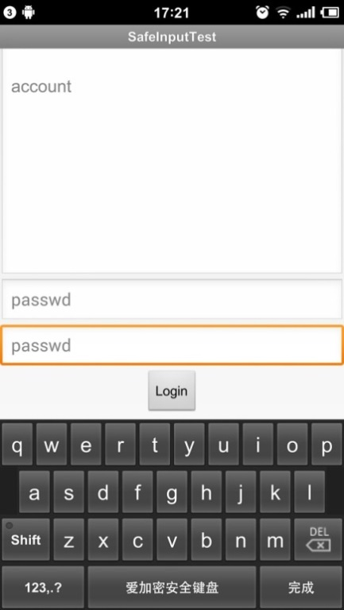
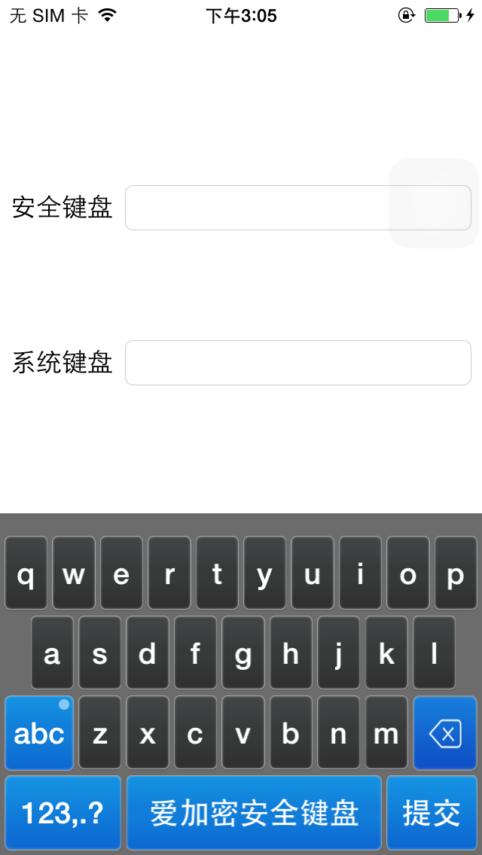
5、页面数据防护—— ③安全键盘（SDK）
Android安全键盘：
键盘字符混排
键盘防截屏
键盘防劫持
输入无明文显示
输入无字符放大
iOS安全键盘：
键盘字符混排
输入无明文显示
输入无字符放大

Slide 49

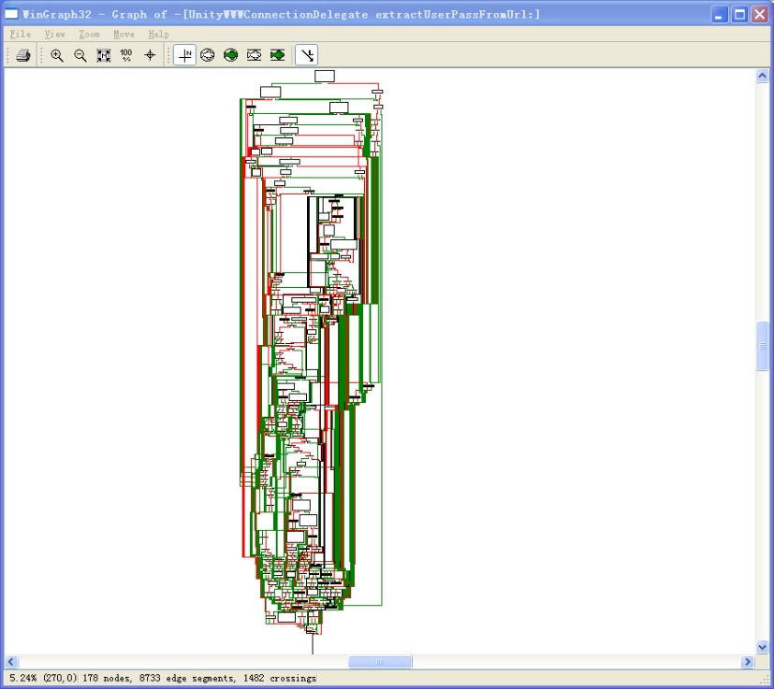
爱加密加固平台功能（iOS加固）
爱加密基于移动安全领域的先进的技术和经验，业内首家推出iOS加固方案。
支持最新的Xcode 8编译器
首创IPA加固方案，实现直接对IPA包的加固
方法体、方法名高级混淆
程序结构混排/URL编码加密
Xcode 8
IPA加固
Notes:
iOS防二次打包，就是对签名进行验证。每次都会判断签名是否是在加密时候的签名，如果不是，就会退出APP，并且记录结果到服务器。

Slide 50
爱加密加固平台功能（iOS加固）
爱加密基于移动安全领域的先进的技术和经验，业内首家推出iOS加固方案。
支持最新的Xcode 8编译器
首创IPA加固方案，实现直接对IPA包的加固
方法体、方法名高级混淆
混淆
程序结构混排/URL编码加密
iOS源码
IPA加固包
Xcode 8
IPA加固
Notes:
iOS防二次打包，就是对签名进行验证。每次都会判断签名是否是在加密时候的签名，如果不是，就会退出APP，并且记录结果到服务器。

Slide 51
爱加密加固平台功能（iOS加固）
爱加密基于移动安全领域的先进的技术和经验，业内首家推出iOS加固方案。
支持最新的Xcode 8编译器
首创IPA加固方案，实现直接对IPA包的加固
方法体、方法名高级混淆
混淆
程序结构混排/URL编码加密
IPA原包
IPA加固包
Xcode 8
IPA加固
Notes:
iOS防二次打包，就是对签名进行验证。每次都会判断签名是否是在加密时候的签名，如果不是，就会退出APP，并且记录结果到服务器。

Slide 52

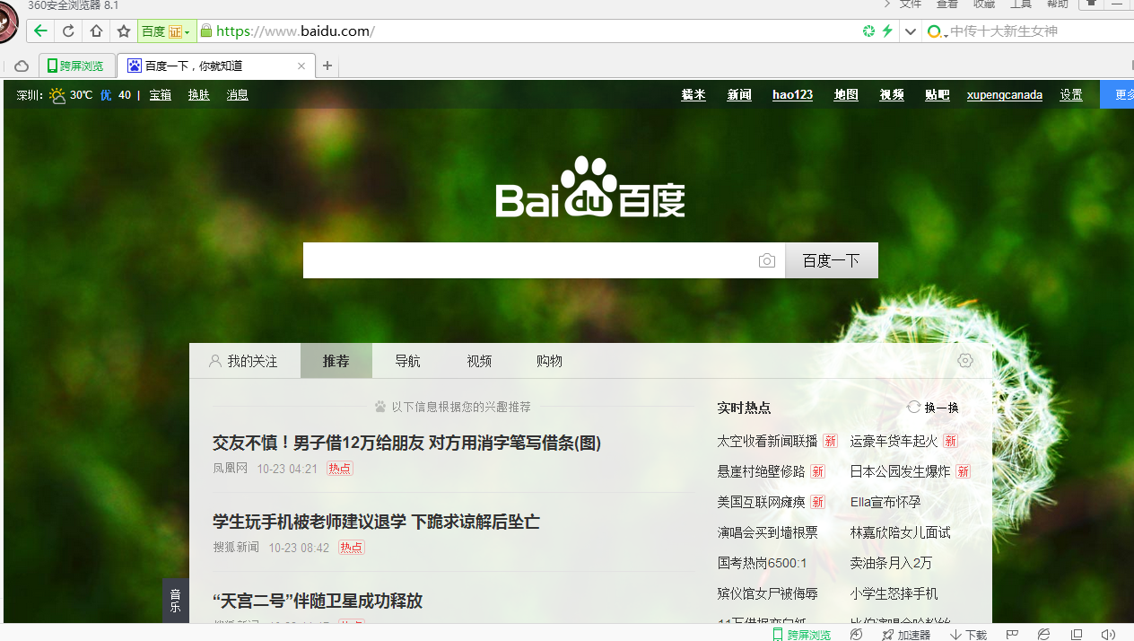
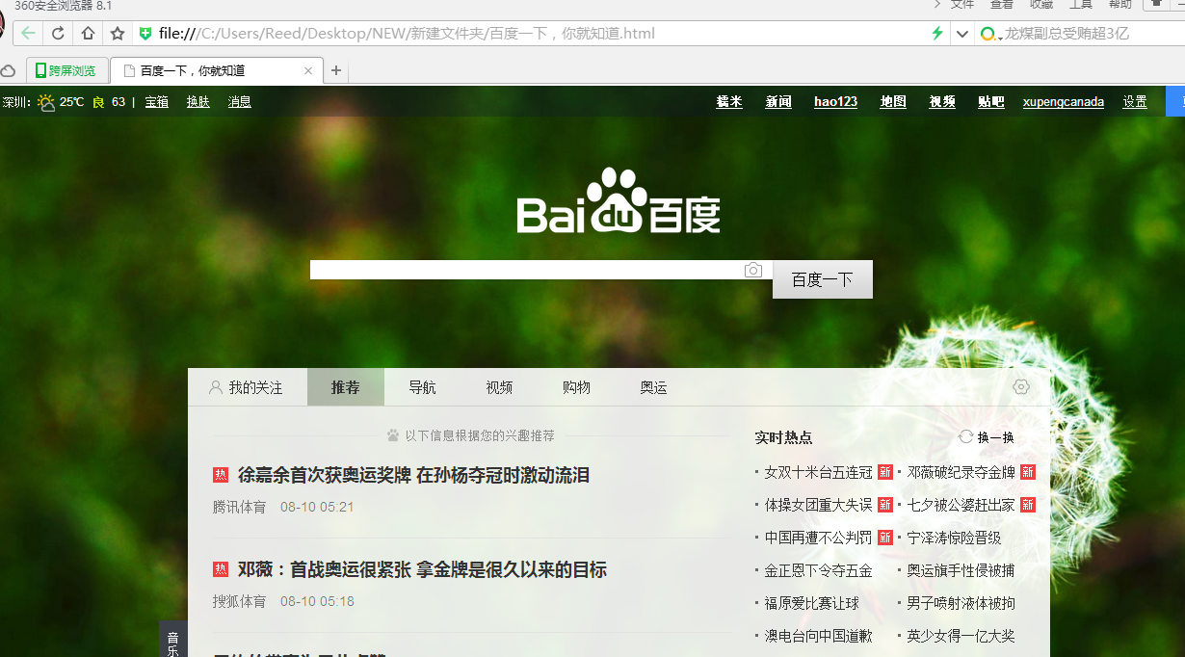
H5加密与混淆
http://www.baidu.com
file://C:/Users/Reed/Desktip/NEW/新建文件夹/百度一下，你就知道.html
H5源码（加密前）
H5源码（加密后）

Slide 53
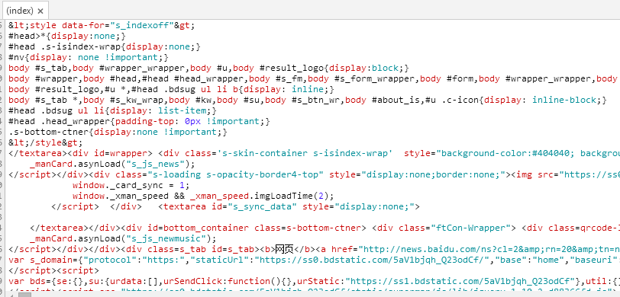
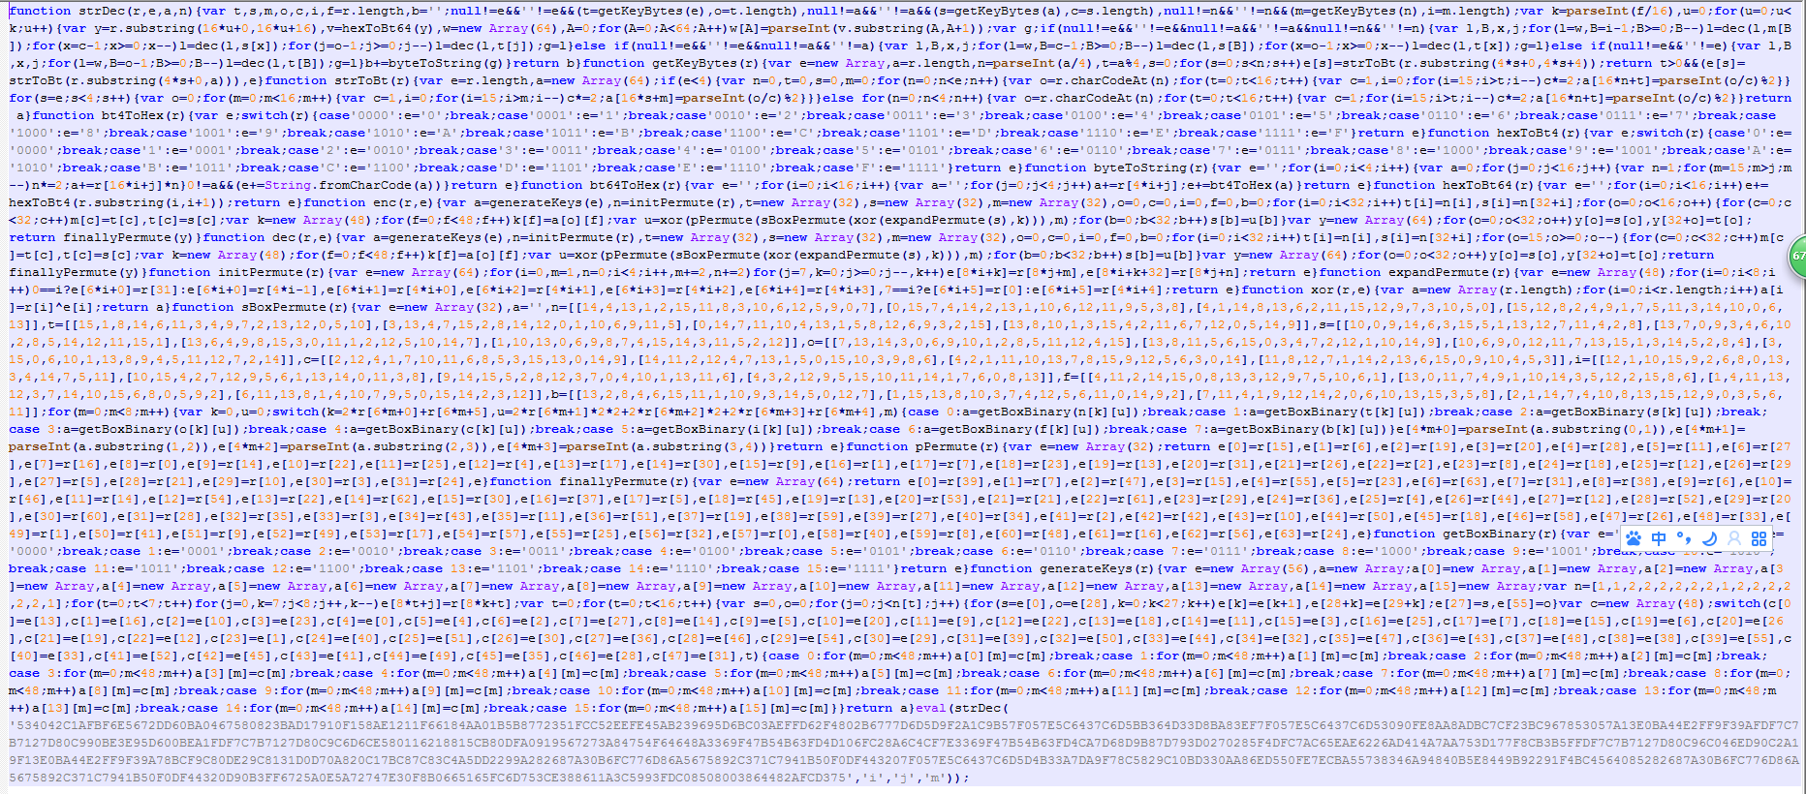
H5加密与混淆
H5源码（加密前）
H5源码（加密后）

Slide 54


8、SDK加固
iOS应用SDK加固
安卓应用SDK加固
SDK安全
加固
OC/C/C++代码保护
学
JAR包、SO文件加固
Notes:
目前，爱加密的SDK安全加固已经拥有成功部署经验，为各类SDK提供专属的定制保护，可以防止各种反编译手段，从而保护开发者权益。

Slide 55
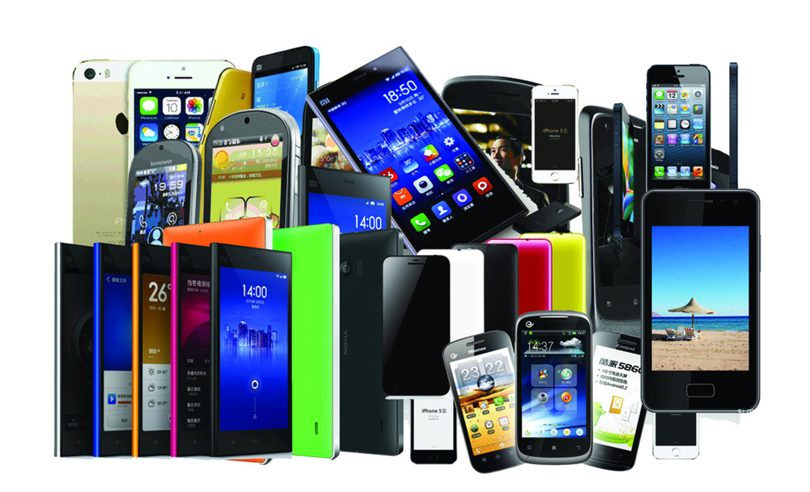
兼容性 & 性能测试

Slide 56
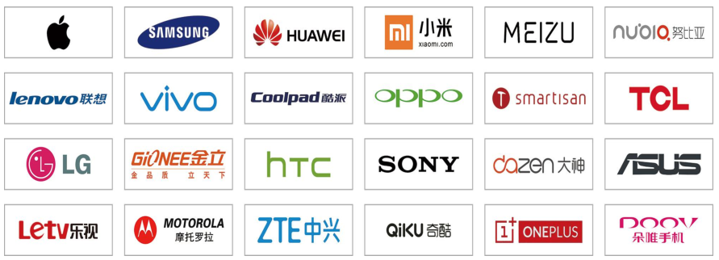
兼容性测试（服务）
兼容性测试：真机自动化测试，加快产品迭代，降低测试成本。
1个工作日可以针对用户选择的近千款真机型自动化测试，
自动生成报告，并统计分析测试通过率，大大缩短产品测试周期及企业设备成本。

Slide 57
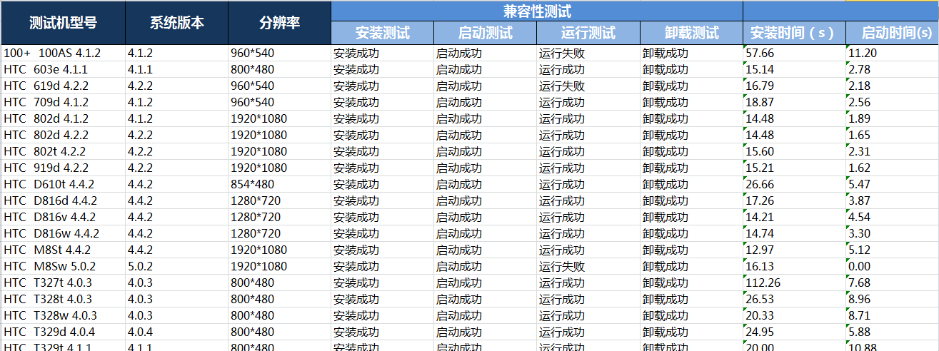
兼容性测试
兼容性测试：真机自动化测试，加快产品迭代，降低测试成本。
1个工作日可以针对用户选择的近千款真机型自动化测试，
自动生成报告，并统计分析测试通过率，大大缩短产品测试周期及企业设备成本。
兼容性测试
1000款真机后台自动化测试
各品牌机型/OS/分辨率自由选择
安装/启动/运行/卸载测试
自动生成统计报告

Slide 58
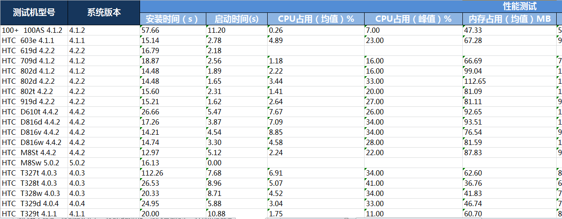
性能测试
性能测试：自动运行测试监控性能指标，一键生成性能测试报告,提供精确的性能 测试数据。
针对各种机型自动检测在此设备的性能情况。方便企业及时预知客户端性能问题。
性能测试
安装、启动时间
CPU占用
内存占用
流量耗用
电量耗用

Slide 59
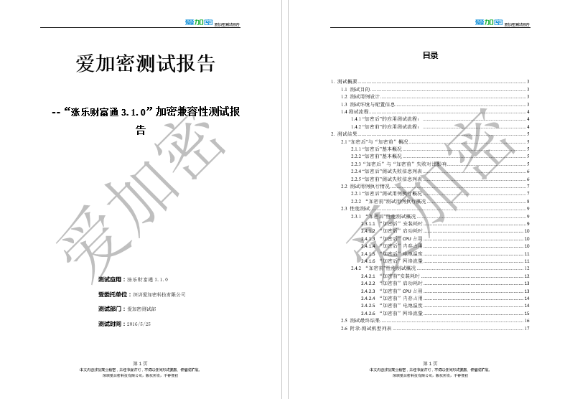
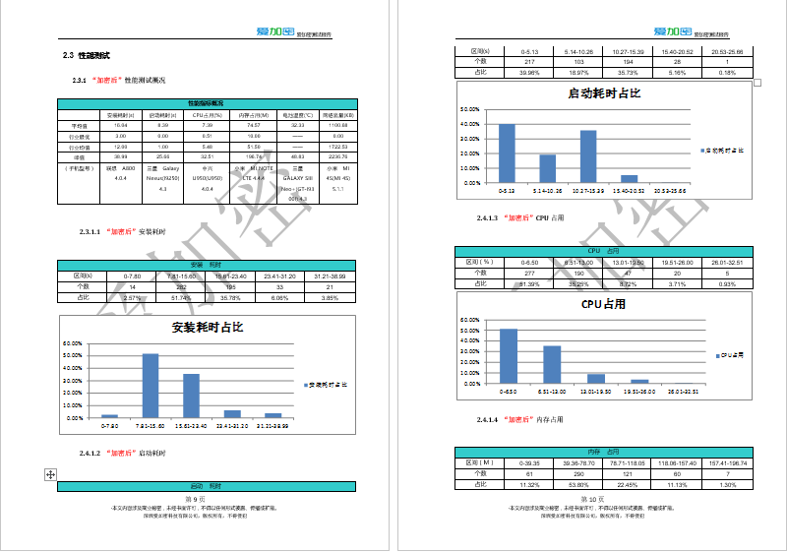
兼容性、性能测试报告样式
共同确认兼容性测试的设备型号清单，定时更新设备清单。
支持Android和IOS操作系统的各个版本，进行兼容性测试，提供测试数据、问题截图、异常设备日志、分析结果（定位出现异常的Android操作系统版本、屏幕分辨率、业务逻辑等）
支持各厂商新机型第一时间进行兼容性测试。
对招标方指定的机型进行兼容性测试，提供测试数据、问题截图、异常设备日志、分析结果。

Slide 60
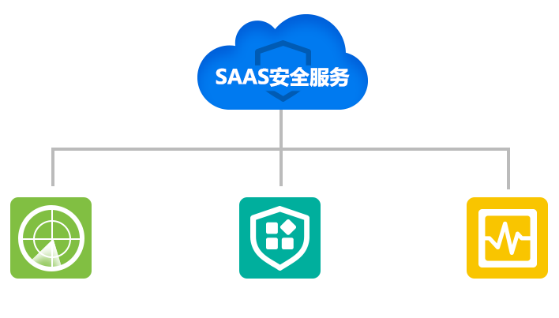

爱加密加固方案部署方式
云端部署
本地部署
安全评估
安全加固
渠道监测

Slide 61
9加固对APP的兼容性影响及性能指标（已于2017年3月率先支持Android8.0）
爱加密加固后应用兼容性影响及性能指标
CPU占用率增加量 | 小于5%
内存占用量增加量 | 小于5%
启动时间增加量 | 小于1秒
客户直观体验 | 无卡顿，无影响
包大小增加量 | 通常 -10%——5%
加固后应用支持CPU架构 | ARM，X86
加固后应用支持的标准安卓系统版本 | Android2.2~Android8.0
加固后应用支持的深度定制系统 | 支持主流各大厂商深度定制系统

Slide 62

安全开发
安全检测
咨询服务
渠道监测
安全加固
应用推广
600+渠道市场应用版本监测
版本分析及盗版应用识别
正、盗版应用深层对比分析
渠道监测
应用云更新
应用压缩

Slide 63
渠道监测
爬虫 技术
渠道 监测
盗版 分析
盗版 下架

Slide 64



渠道监测
月报
季报
年报
……

Slide 65

咨询服务
应用压缩
大幅减小APP安装包大小
资源分段、智能下载
保护用户敏感信息
良好用户体验

Slide 66


应用压缩
运营模式
加固
安 全 加 固 代 码
加固包
压缩
原包
原包
压缩后的
加固包
压缩
加固
加固包
原包
安 全 加 固 代 码
压缩后的
原包
压缩后的
原包

Slide 67

应用云更新
减少APP更新时间
更新时间可控
服务器负载可控
静默更新、CDN加速
对用户透明

Slide 68
云更新管理系统
云更新是爱加密为用户提供的一项实现APK版本灵活更新的服务
全量/增量更新
运营模式
强制/非强制更新
APP的更新不可避免，频繁的APP更新需要重视用户体验
支持增量更新、全包更新
多渠道快速更新
网络状况智能感知
用户无感知，全程透明使用最新版本的APP
静默更新
CDN加速

Slide 69
云更新方案优势
不依赖于原APK包
SDK独立更新
差异包升级，非整包下载
降低下载中断概率
性能无影响
SDK独立更新
运营方可控升级
差异包智能
升级
在线自动
更新
无弹窗
无提示
升级时间可控
减轻服务器压力
高安全性
无需root权限
用户体验提升
服务端智能验证更新包与历史包的差异化，支持智能差异文件更新 。
客户端实现透明更新，无需任何提示操作通过客户端网络状态与更新差异包大小智能选择更新策略。

Slide 70
安全培训——产品类
爱加密产品安装、使用、应急安全知识和意识培训，让培训人员员能够自行操作平台各个功能
序号 | 课程名 | 参与对象 | 培训形式 | 培训内容与目的
1 | 工具安装部署培训 | 平台管理人员 | 安装演示+讲解 | 使平台管理人员明白工具部署步骤，安装须知，软硬件配置，注意事项等，便于出现问题第一时间解决。
2 | 平台使用操作培训 | 业务人员 | ppt讲解+演示+指导 | 业务人员明白操作流程，保证对平台的正确而且高效的使用。
3 | 系统平台管理培训 | 系统管理人员 | ppt讲解+演示+指导 | 对负责平台系统管理的操作人员进行统一的系统培训，保证管理人员熟悉系统的使用及管理。
4 | 移动安全知识培训 | 系统管理人员 | ppt讲解+演示+指导 | 对相关人员进行移动安全知识与技术培训。
5 | 安全事件应急培训 | 应急小组 | ppt讲解+演示+答疑 | 业务人员及管理人员遇到突发情况如何解决，学习预案，避免出现偶然事件造成重大损失。

Slide 71
安全培训——工具类
爱加密产品安装、使用、应急安全知识和意识培训
序号 | 软件名称 | 说明
1 | 加固知识培训 | 讲解加固知识和原理，让技术懂得加固基本技术，了解加固后对APK文件安全的帮助。
2 | 反编译工具 | dexdump1.0
3 | 反编译工具 | ded
4 | 反编译工具 | Dare
5 | 反编译工具 | Smali.jar/BakSmali.jar
6 | 反编译工具 | Dedexer
7 | 反编译工具 | Dex2jar
8 | 反编译工具 | baksamli2.0.3
9 | 命令行调试工具 | GDB7.7
10 | 命令行调试工具 | JDB
11 | apk逆向工具 | Apktool1.5.2
12 | JAVA反编译工具 | JD GUI 0.3.6
13 | 二进制代码反汇编 | IDA Pro 6.4
14 | 二进制代码反汇编 | 010EDITOR
15 | 系统加速器 | 烧饼加速器
16 | 内存修改工具 | 烧饼修改器
17 | root文件查看器 | RE管理器
18 | 网络抓包工具 | FLIDER抓包工具
19 | 界面劫持 | 界面劫持工具
20 | 日志信息攻击 | 界面劫持工具

Slide 72
安全培训——高级培训
移动安全开发规范和应用场景服务培训
培训类型 | 培训课程 | 培训内容 | 培训对象 | 培训时长
移动安全开发规范培训 | 1、Android端安全开发规范培训 | 基于owasp mobile top10风险，落地到日常工程师开发中常见安全规范的培训，为工程师注重日常开发代码与配置规范 | 技术人员 | 3小时
 | 2、iOS端安全开发规范培训 |  |  | 3小时
移动安全应用场景服务培训 | 1、安全风险及需求衍进 | 基于金融行业top20 APP的常见安全风险与该行业对该安全风险的解决方案透析。 | 相关业务人员 | 3小时
 | 2、常见安全事件过程分析 | 基于本年度热门安全事件的理论透析与讲解 | 相关业务人员 | 3小时
 | 3、安全事件应对技术 | 基于本年度热门安全事件的针对性解决方案透析讲解 | 相关业务人员 | 3小时
 | 4、高级破解工具介绍 | 针对于本年度热门高级破解工具进行详细介绍与讲解 | 技术人员 | 1个小时

Slide 73
安全培训——培训计划（时间、内容、讲师、学员角色）
培训课程与主要参与人员
培训类型 | 培训课程名称 | 领导人员 | 管理人员 | 安全部门 | 开发人员 | 运维人员 | 测试人员 | 综合管理 人员 | 外包 人员 | 业务 人员 | 风险管理 审计人员
1、移动APP安全知识培训 | 1、移动APP常见漏洞培训及黑客常见攻击方法培训 | ▉ | ▉ | ▉ | ▉ | ▉ | ▉ |  | ▉ | ▉ | ▉
 | 2、移动APP加密基本原理知识培训 |  |  | ▉ | ▉ | ▉ | ▉ |  | ▉
 | 3、常用工具使用培训 |  |  |  |  | ▉ | ▉
2、爱加密APP加固系统培训 | 1、爱加密APP加固系统安装实施培训 |  |  |  |  | ▉ | ▉
 | 2、爱加密APP加固系统使用维护培训 |  |  |  |  | ▉ | ▉
 | 3、爱加密APP加固系统平台管理培训 |  |  |  |  | ▉ | ▉
 | 4、爱加密APP加固系统平台维护培训 |  |  |  |  | ▉ | ▉
3、爱加密APP安全检测系统培训 | 1、爱加密安全检测系统原理 |  | ▉ | ▉ | ▉ |  | ▉ | ▉
 | 2、爱加密安全检测系统平台安装部署培训 |  |  |  | ▉ |  | ▉ | ▉ | ▉
 | 3、爱加密安全检测系统平台使用操作培训 |  |  |  | ▉ |  | ▉ | ▉ | ▉
 | 4、爱加密安全检测系统平台管理培训 |  |  | ▉ | ▉ |  | ▉ | ▉
 | 5、爱加密安全检测系统平台维护培训 |  | ▉ | ▉ |  |  |  | ▉
4、爱加密APP渠道监测系统培训 | 1、爱加密渠道监测系统原理 |  |  | ▉
 | 2、爱加密渠道监测系统平台安装部署培训 |  |  | ▉ |  |  |  | ▉
 | 3、爱加密渠道监测系统平台使用操作培训 |  |  | ▉ | ▉ | ▉ | ▉ | ▉ | ▉ | ▉ | ▉
 | 4、爱加密渠道监测系统平台管理培训 | ▉ | ▉ | ▉ |  |  |  | ▉
 | 5、爱加密渠道监测系统平台维护培训 | ▉ | ▉ | ▉ |  |  |  | ▉
5、移动客户端漏洞分析 | 1、爱加密Android APP人工安全渗透分析 |  |  | ▉
 | 2、爱加密Android APP安全漏洞解决方案 |  | ▉ | ▉ | ▉ | ▉ | ▉ | ▉ | ▉ | ▉ | ▉
 | 3、爱加密iOS APP人工安全渗透分析 |  | ▉ | ▉ |  |  |  | ▉ |  |  | ▉
 | 4、爱加密iOS APP安全漏洞解决方案 | ▉ | ▉ | ▉ |  |  |  | ▉ |  |  | ▉
6、移动APP安全开发咨询 | 1、移动APP业务流程安全评估指导 | ▉ | ▉ | ▉ | ▉ | ▉ | ▉ | ▉ | ▉ | ▉ | ▉
 | 2、Android安全开发技术规范咨询指导 |  |  | ▉ |  |  |  |  | ▉ |  | ▉
 | 3、iOS安全开发技术规范咨询指导 |  |  |  |  | ▉ |  | ▉ | ▉ |  | ▉
7、应用场景安全培训 | 1、安全风险及需求衍进 |  |  | ▉ |  | ▉ |  | ▉ | ▉ |  | ▉
 | 2、常见安全事件过程分析 |  |  | ▉ |  | ▉ |  | ▉ | ▉
 | 3、安全事件应对技术 | ▉ | ▉ | ▉
 | 4、高级破解工具介绍 |  |  | ▉ | ▉ | ▉ | ▉ | ▉ | ▉ | ▉ | ▉

Slide 74
售后服务
半小时内响应
故障问题
8小时内现场解决
（远程、电话、邮件……）
紧急情况
4小时内到现场解决
7*24*365
不间断服务
定期巡检/系统升级
0.5小时
8小时
4小时
24小时

Slide 75

售后服务（节假日专人值班）

Slide 76

Q&A

